Slide 1
北京工业大学硕士学位论文答辩
基于相机反馈的多投影拼接系统研究
我们毕业啦
其实是答辩的标题地方
答辩人：
张亚
专业：
机械工程
学号：
S201301104
指导老师：
苏丽颖 副教授

Slide 2

论文主要内容
1
绪 论
2
基于特征点编码的平面几何校正
3
基于结构光编码的曲面几何校正
4
亮度校正
5
投影拼接系统硬件集成
6
投影拼接软件系统设计
7
工作总结与展望

Slide 3

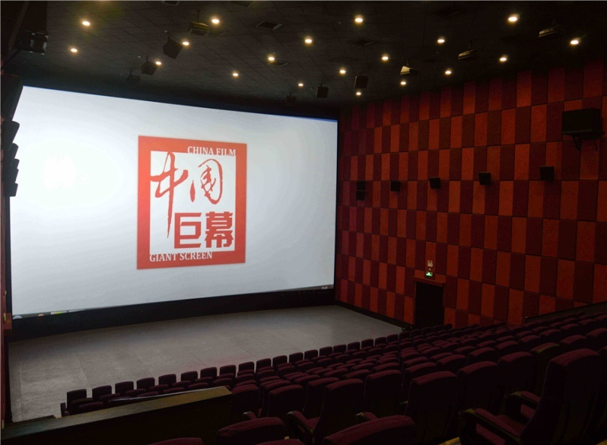
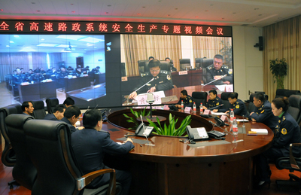
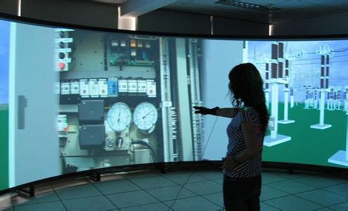
第1章 绪论
研究背景与研究意义
近些年来，高清晰、大尺寸显示画面的需求越来越多，应用越来越广泛。
许多行业有了大屏显示系统的支撑，展示性与应用性均可得到较大的提升。
Notes:
首先介绍一下课题的研究背景与研究意义，巨幕电影 远程视频会议系统 工业控制展示系统

Slide 4
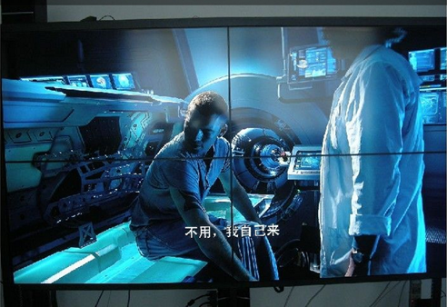
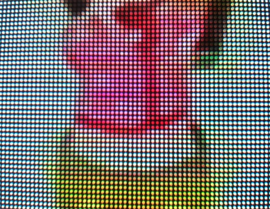
第1章 绪论
研究背景与研究意义
大尺寸平板显示设备
电视拼接墙
大屏幕显示系统类型
中小型的会议室。安装简单，尺寸越大价格越昂贵。
远程调度控制，交通管理，户外视频广告。相邻显示器之间有边框，影响效果。
LED 大屏显示系统
基于投影仪的显示系统
室内外通知、广告。近距离马赛克现象较重，无法提供高清图像。
室内外大屏显示。通过多台拼接可实现较大尺寸的画面显示，费用较低画面质量也能满足要求。

Slide 5
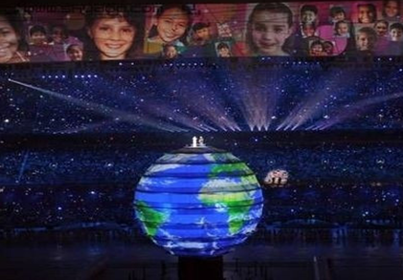
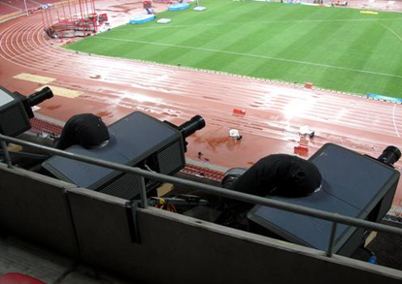
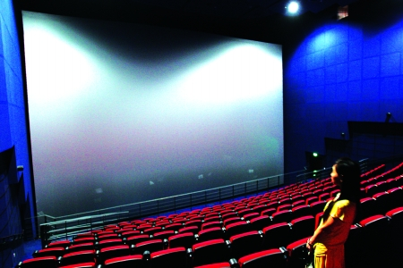
第1章 绪论
研究背景与研究意义
08奥运会
开幕式
中国科技馆
投影显示系统应用案例
Notes:
在 2008 年北京奥运会开幕式上， 设计人员在观众坐席中放置了 63 台大型数字投
影仪进行投影拼接， 在鸟巢四周形成了 21 组连续显示的画面，
中国科技馆巨幕影院是世界上最大的影院之一。银幕宽30米、高22米影院采用单机双镜头放映

Slide 6


第1章 绪论
研究现状
基于硬件的人工操作实现拼接
01
通过硬件设备调节投影仪的自由度，实现各台投影仪输出画面准确对齐。
需要专业人员进行， 实施过程比较繁琐，投影仪数目较多时费时费力。
多投影显示系统的实现方式
基于软件的自动拼接
02
投影仪不需要严格对齐，通过图像处理实现画面在屏幕上的正确输出。
该方法对硬件摆放要求不高，简便灵活，易于扩展。

Slide 7


1
第1章 绪论
研究现状
关键技术
几何校正
1、投影仪之间没有严格对齐
2、投影仪自身摆放问题导致画面变形
3、投影幕自身形变导致画面变形
亮度校正
相邻投影仪之间投影有重叠，在重叠区域接受多个投影仪的亮度输出，使该部分亮度过高，影像画面质量。

Slide 8
第1章 绪论
研究现状
01
Raskar 等
提出使用一个固定的摄像头进行信息采集，计算相机空间、投影仪空间、屏幕空间的单应性矩阵，从而实现多投影仪的几何校正输出。
02
Y.Chen
提出了使用一个位置可以变动的摄像头拍照记录多台投影仪之间的相对位置，然后进行一系列计算，在相邻投影仪之间应用点匹配、线匹配方法。
03
H.Chen
提出了基于多个摄像头的投影拼接几何校正方法，通过建立各个摄像头之间的联系得到摄像头、投影仪、投影幕之间的几何对应关系，最终实现几何校正。
04
孙汉旭等
提出了一种多投影几何校正方法，该方法的核心是在极坐标系中进行纹理贴图。
05
张超等
对曲面投影拼接进行了研究。

Slide 9
第1章 绪论
研究现状
01
Raskar 等
利用相机的技术对投影仪投射在屏幕上的图像进行拍照，通过分析所拍照片获取投影图像的亮度。然后进行针对性校正。
02
Majumder等
提出了重叠区域求取方法，并提出融合函数衰减方法。
03
贾庆轩等
根据投影画面在屏幕上的成像差异，提出了直接逼近算法、二次曲线衰减算法以及μ比例修正算法，
04
杨国平等
对投影仪投射阶段亮度非线性变化的校正进行了分析，并探索引入Gamma校正方法。

Slide 10

第1章 绪论
主要研究内容
平面几何校正
曲面几何校正初步研究
01
02
03
04
硬件平台搭建
软件程序编写
亮度校正

Slide 11
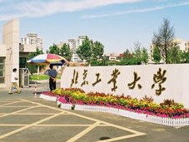
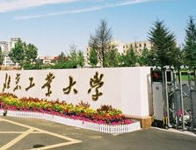
第2章 基于特征点编码的平面几何校正
几何校正基本原理
屏幕坐标系
(s,t)
投影仪坐标系(x,y)
相机坐标系(u,v)
Notes:
首先我们介绍一下基于相机的软件矫正方法的基本原理。
基于软件的几何校正对投影仪画面的对齐要求不高，通过图像处理的方法，对将要显示的图像进行处理，所以要解决的核心是问题告诉主机，投影仪图像是如何显示在屏幕上的，根据实际现实情况进行几何校正，所以我们引入相机作为反馈。
拍照记录投影仪形变位置信息，告诉主机，主机根据照片分析相关的到相关数据对图像进行处理。
引入三个坐标系

Slide 12

第2章 基于特征点编码的平面几何校正
几何校正基本原理
投影幕坐标系与投影仪坐标系的映射关系矩阵:G(s,t) (x,y)
投影仪坐标系与相机坐标系的映射关系矩阵:F(u,v) (x,y)
相机坐标系和投影幕坐标系的映射关系矩阵:H(s,t) (u,v)
投影幕坐标系与投影仪坐标系对应关系矩阵计算公式：
一般校正实施方法:输出图像像素坐标乘以G的逆矩阵进行校正。

Slide 13








第2章 基于特征点编码的平面几何校正
分段线性校正方法
几何校正基本公式
简化的几何校正方法
OpenGL纹理贴图技术
省略H的求取
相机位置固定在最佳位置
分段线性校正方法
Notes:
基本原理的基础上进行改进，实现了一种易于实施、计算简单并能满足一般要求的平面几何校正方法。
该方法前期投射特征点图像，后期利用特征点进行纹理贴图进行几何校正。

Slide 14
第2章 基于特征点编码的平面几何校正
分段线性校正方法
应用OpenGL的分段线性校正方法特点：
省略相机与屏幕对应关系H的求取,对基本公式进行简化
01
后期直接用OpenGL按特征点对应关系进行图像处理，而不是乘以G的逆矩阵
02
G和F不再表示矩阵，而是坐标系中一系列特征点对应关系的集合。
03

Slide 15
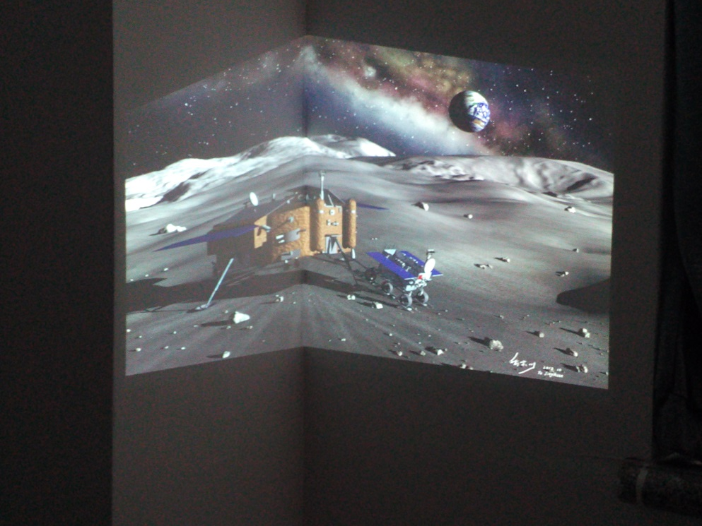
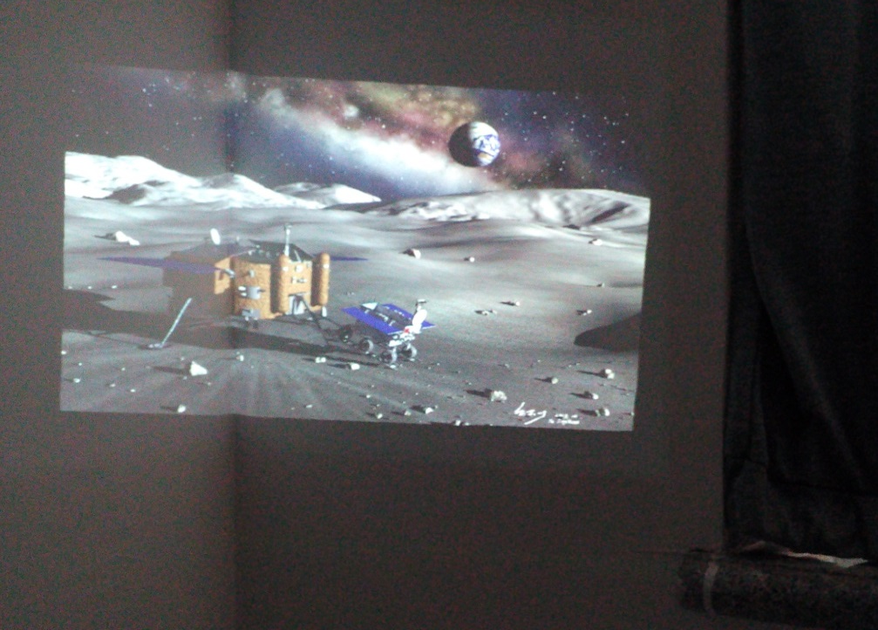
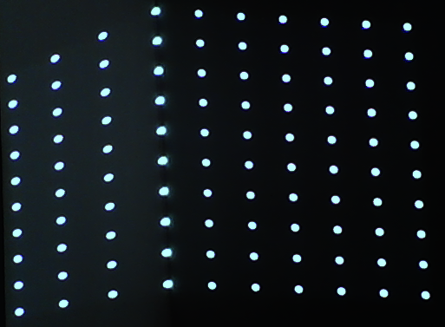
第2章 基于特征点编码的平面几何校正
分段线性校正方法
基本思路：前期按一定规律投射特征点图像，相机拍照，通过分析照片上特征点显示特性来模拟投影图像在屏幕上的位置、变形信息，通过这些信息对将要输出的图像进行处理，使得显示在屏幕上的图像正常拼接显示。
关键：如何准确识别、对应、计算出特征点位置信息。

Slide 16
第2章 基于特征点编码的平面几何校正
分段线性校正流程
特征图像生成和投影
拍照处理存储
特征点对应关系求取
投影有效区域求取
投影图像预处理
各台投影仪同时输出
Notes:
在了解几何校正基本原理和关键问题之后，我们给出几何校正的实施步骤。 下面我们将对每个步骤的实现算法原理进行论述。

Slide 17
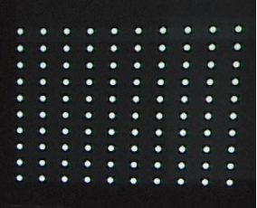
第2章 基于特征点编码的平面几何校正
特征图像生成和投影
编号：0
二进制：000 0000
编号：78
二进制：100 1110
相机坐标系中特征点
投影仪坐标系特征点
要求：同一位置特征点必须准确一一对应起来，方能通过照片中特征点计算图像在屏幕上变形信息。
解决方法：按一定规律编码、解码。
每个特征点对应唯一二进制数，对应一个0和1的排列
Notes:
选择好之后，我们需要把特征点图像投射在屏幕上，通过相机代替人眼进行拍照观察，通过特征点在照片中的位置信息来描述相应投影仪的形变信息及投影仪之间的位置信息。那么就需要把投影仪内部的的特征点与照片中的特征点进行准确一一对应。
举例来说，投影仪投射在屏幕上的第二排第二列的点，需要找到在相机拍摄的照片中它的对应点，对于人眼来说非常容易，我们可以通过很多位置信息表述来限定特征点位置，但是于对计算机来说该如何对应?
那么我们为您如何进行有规律的编码？假设这是我们生成的特征点图像。从左上角开始，从左至右给每个特征点一个编号，0—99，每个10进制编号又对应一个二进制的数。
我们就从这个0和1的唯一排列的特性进行处理。

Slide 18
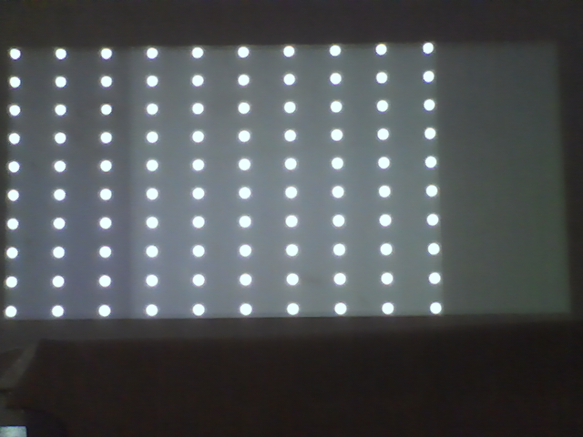
第2章 基于特征点编码的平面几何校正
特征图像生成和投影
定义特征点图像的显示规律：
从二进制码的右边第一位起，每一位编辑一幅特征点图像，所有特征点二进制序号在该位为1则在该图像中显示，为0则不显示。
编号：78
二进制：100 1110
Notes:
以一台投影仪为例，首先我们投影所有的特征点图像，记录特征点位置，后面的判断特种点是否显示时会用到。我们以第8行第9列，编号78的特征点为例

Slide 19
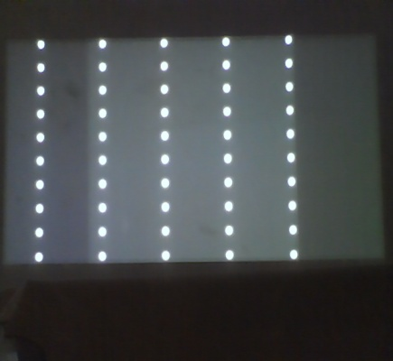
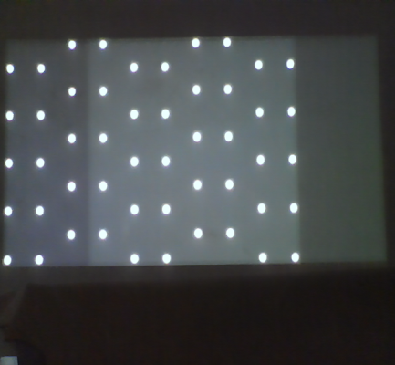
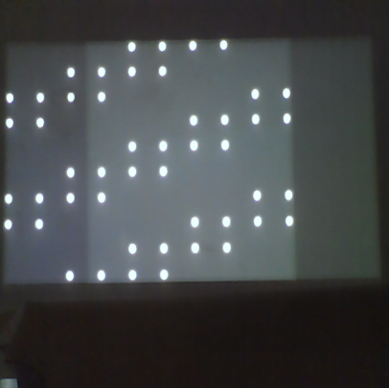
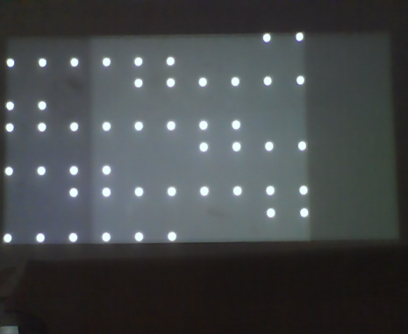
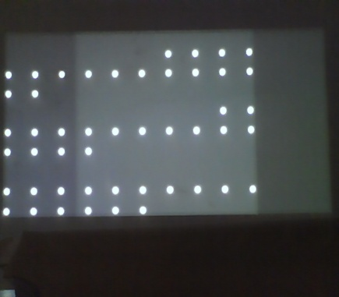
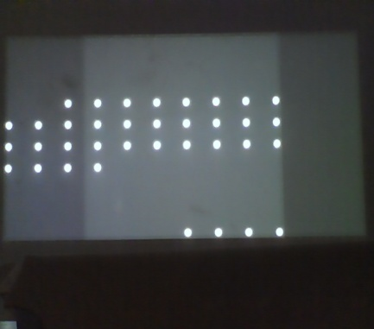
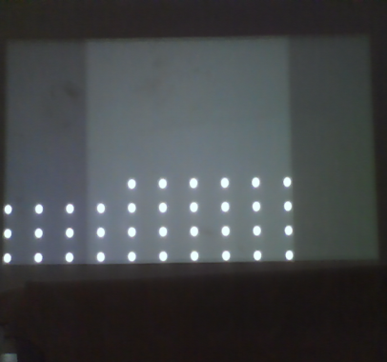
第2章 基于特征点编码的平面几何校正
特征图像生成和投影
78
1001110
78
1001110
78
1001110
78
1001110
78
1001110
78
1001110
78
1001110
Notes:
通过识别照片上特征点，分析所有点的显示规律，可以反推出每个特征点的二进制号码，则可实现屏幕空间和相机空间特征点的一一对应。

Slide 20
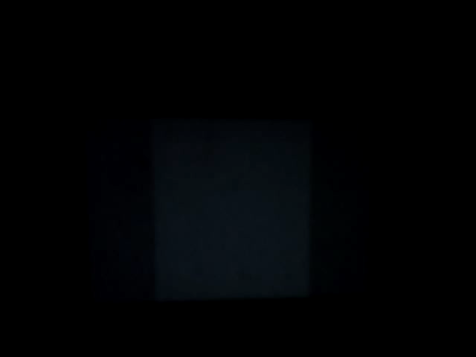

第2章 基于特征点编码的平面几何校正
拍照处理存储
01
驱动相机或者摄像头进行拍照
Opencv函数、
算法编程
02
Opencv、OpenGL结合相关算法编程实现
对拍照图像进行前期处理
03
对处理后的图像按一定规律命名保存
实际运行时，显示一次特征点照片，拍照一次。
Notes:
投影仪每次投射一幅特征点图像后，需要主控机驱动摄像头进行拍照，使得相应的特征点规律在照片中也得以体现。

Slide 21
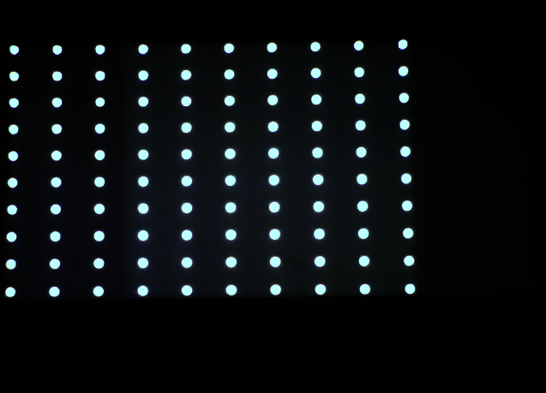
第2章 基于特征点编码的平面几何校正
拍照处理存储
对特征点照片进行前期处理的原因：
1、周围环境光线的影响
2、相机视野范围内其他反光物体的存在
3、投影仪的漏光现象
解决办法：
硬件：遮蔽外界可见光源、清除相机视野范围内物体
软件：设置亮度阈值对图像进行处理
Notes:
在对图像进行拍照后我们发现，由于客观条件原因，特征点照片并不是纯白点和纯黑背景，这种现象可能会影响到下一步特征点照片中特征点的准确提取，在此需要分析原因并尽可能的消除。

Slide 22
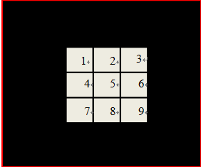
第2章 基于特征点编码的平面几何校正
特征点对应关系求取
1、特征点的识别及坐标计算
扫描方向
实现方法：像素四邻域扫描方法
1、4、2、7、5、3、8、6、9
每个特征点由若干像素组成，按顺序扫描像素判断颜色是否纯白（255），是的话扫描其上下左右四个邻域，如此循环，可识别出组成一个特征点的所有像素，计算坐标值。每个已经扫描过的像素做标记，避免重复扫描。举例:
Notes:
在本步骤中要把照片中的特征点准确的识别出来并计算出其坐标值，然后与投影仪中的特征点按序号准确对应起来，两坐标系种坐标点对应关系及坐标值的组合构成了F和G。

Slide 23
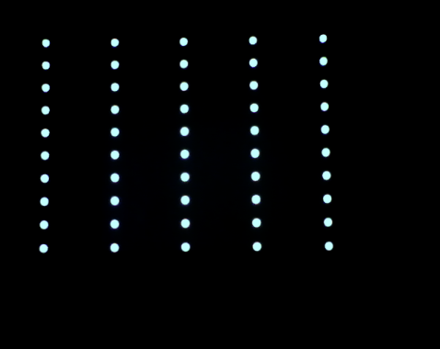
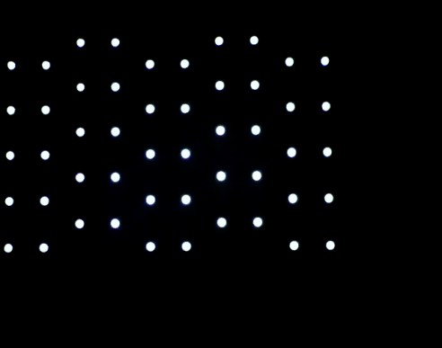
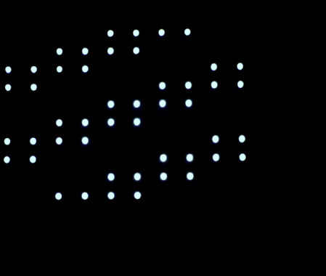
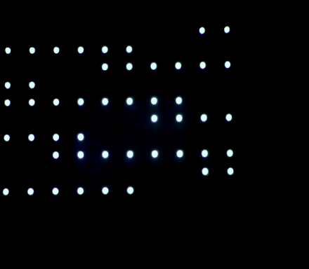
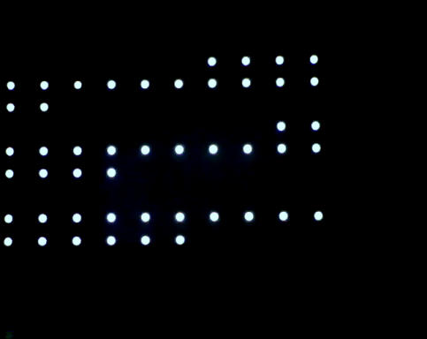
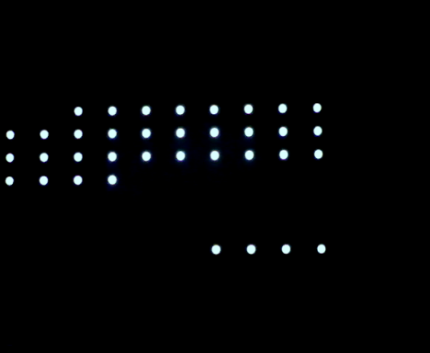
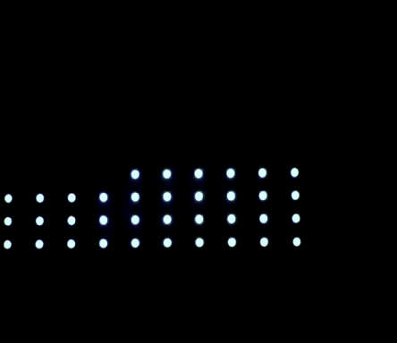
第2章 基于特征点编码的平面几何校正
特征点对应关系求取
2、特征点按序号对应
解决办法：根据特征点在照片组的出现顺序，
反推其二进制码。
0
10
110
1110
01110
001110
1001110
Notes:
目的：把照片中的特征点与投影仪中的特征点按序号准确对应。

Slide 24
第2章 基于特征点编码的平面几何校正
所有特征点在相机坐标系和投影仪坐标系的对应关系构成F，G=F。
投影有效区域求取
a)
b)
手动摆放下投影仪尽可能的对齐。

Slide 25
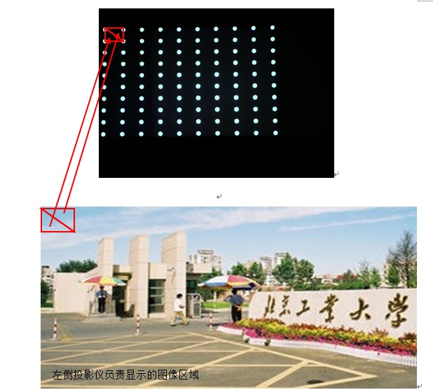
第2章 基于特征点编码的平面几何校正
投影图像处理与输出
实施方法：以各坐标系中特征点位置坐标值为基本数据，以相邻特征点组成的三角形为基本校正单元。运用OpenGL纹理贴图方法实现。
OpenGL是一个功能强大的专业图形程序接口和底层图形库，跨平台、跨语言、用于二维三维图像绘制。
纹理贴图：又称为纹理映射（Texture Mapping）技术，是指把指定的纹理图像映射到目标物体表面。
Notes:
纹理贴图首先需要在纹理空间上预先指定用于纹理贴图的有效图案，然后建立物体表面空间特征点坐标和纹理图案坐标之间的映射关系，根据纹理空间对应点的值将纹理图案附到物体的表面上

Slide 26
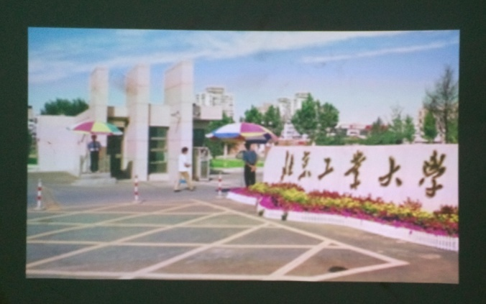
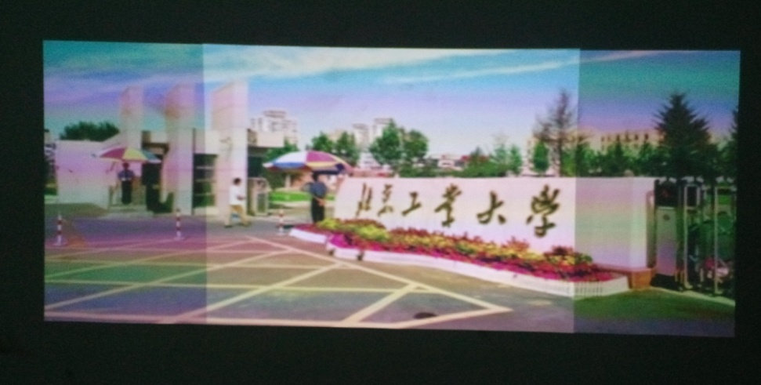
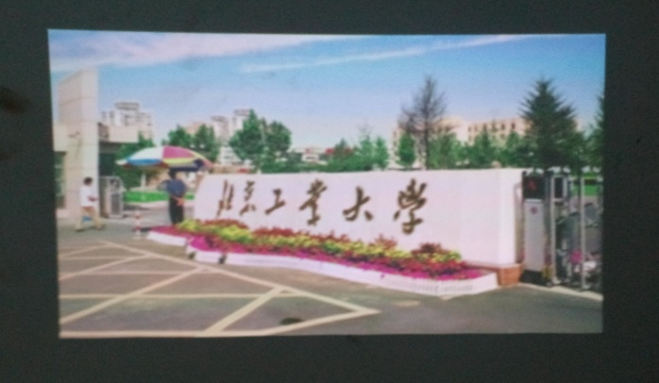
第2章 基于特征点编码的平面几何校正
投影图像处理与输出
左侧投影仪
两台投影仪共同显示效果
右侧投影仪

Slide 27
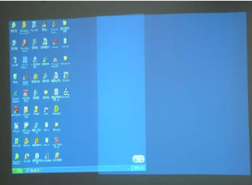
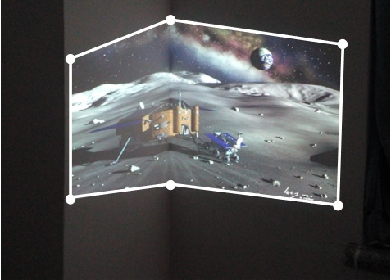
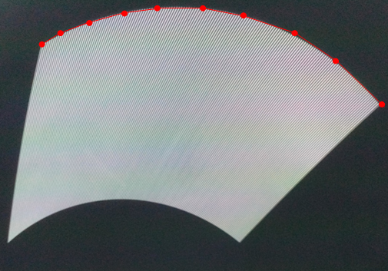
第3章 基于结构光编码的曲面几何校正
平面曲面对比
1、对于平面的拼接和校正，数目不多的特征点即可模拟出投影图像的形变及位置信息；
2、对于曲面由于其形变特性特征点越密集越好；
3、所用基本原理相同，特征点编码方式不同。
图像在曲面幕的变形

Slide 28
第3章 基于结构光编码的曲面几何校正
格雷编码
⊕
0111111
格雷编码 二进制的坐标值右移一位与原数进行异或运算得到的数值进行编码。
0011111
结构光编码
0100000
相邻码值之间只有一位不同，降低解码时的误判。对应在编码图像上可以增加条纹图像的宽度，减少黑白条纹边界数，增加解码准确率。
格雷编码点：

Slide 29

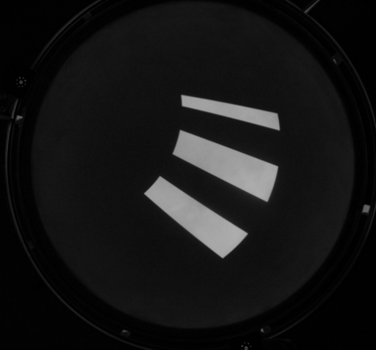
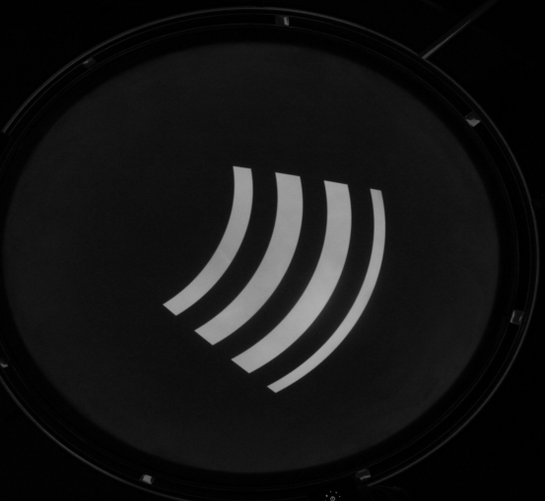
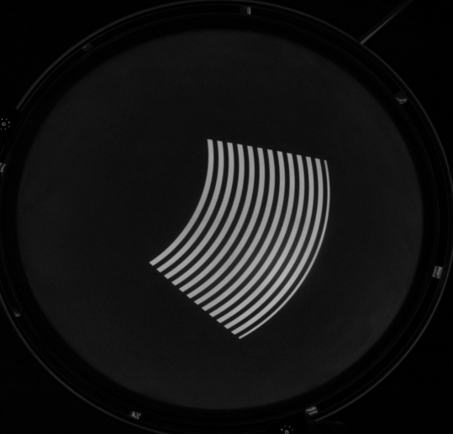
第3章 基于结构光编码的曲面几何校正
特征图像编辑
用格雷编码法对投影仪坐标系内像素的横、纵坐标值分别进行编码。
计算横坐标值的格雷码，逐位编辑图像，1显示纯白；0显示纯黑。投影拍照。
再次对横坐标进行按位编码，0表示纯白；1表示纯黑。投影，拍照。每一位对应一组黑白相反的互逆图像。
对纵坐标做同样处理，拍照存储
举例：1280×800（10100000000×1100100000）
横坐标对应11组互逆图像，纵坐标对应10组

Slide 30
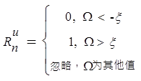
第3章 基于结构光编码的曲面几何校正
对应关系求取
分别对横纵坐标值进行解码，一组互逆图像对应求取一位，最终求得照片中像素在投影仪中所对应的像素。
u——横坐标求取
n——横坐标值的一位（0≤n≤10)
Ω——照片上一组互逆图像像素亮度差值
ξ ——阈值
解码
照片上的某一像素对应的横坐标值：
R^{u}
R^{u}
R^{v}
照片上的某一像素对应的纵坐标值：
解码
R^{v}
照片上的某一像素找到其投影仪坐标系内的对应像素

Slide 31
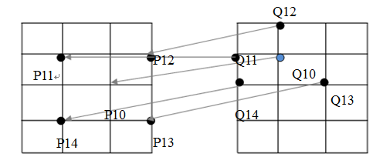
第3章 基于结构光编码的曲面几何校正
对应关系求取
1280×800
只占相机视野的一部分，远小于1280×800
导致：照片中投影仪范围内的像素找到投影仪中的对应像素，投影仪中的像素有剩余
解决方法：双线性插值
Notes:
在对应关系求取阶段有个重要的问题需要我们注意，那就是分辨率不对应的问题，由于相机的视野要包含全部投影仪，所以每台投影仪显示部分只占照片的一部分，比如：

Slide 32
第3章 基于结构光编码的曲面几何校正
图像处理显示
按固定的距离选取像素坐标进行纹理贴图，输出显示。

Slide 33
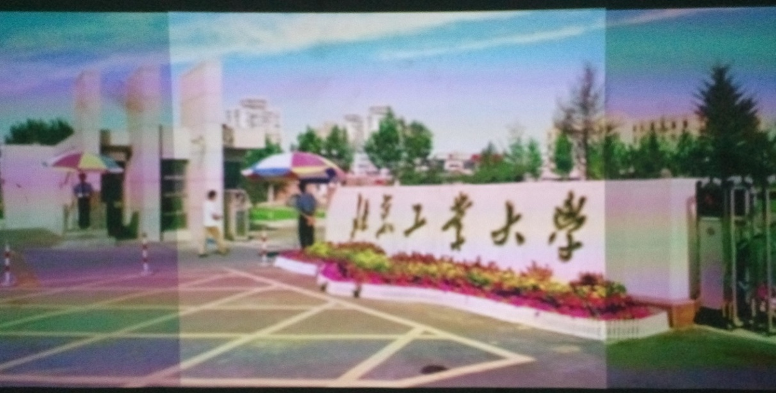
第4章 亮度校正
问题提出
解决方法：
Alpha蒙版图像融合输出
Notes:
在进行完几何校正后，各台投影仪校正后的图像投射在屏幕上后显示正常，但是在两台投影仪的重叠区域，承接了两台投影仪的输出光线，亮度过很高。

Slide 34
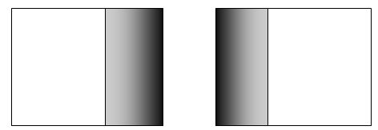
第4章 亮度校正
Alpha 蒙版图像
Alpha通道值可以表示一幅图像的透明度，在视觉上反映为图像亮度。每台投影仪生成一幅Alpha蒙板图像，与原图像融合输出，使得重叠区域透明度降低，进而亮度降低。

Slide 35
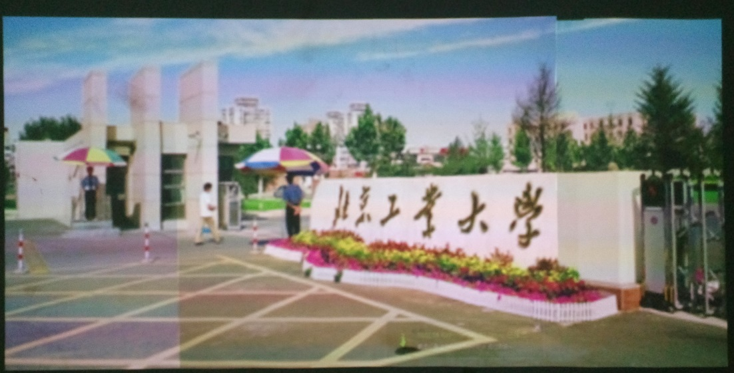
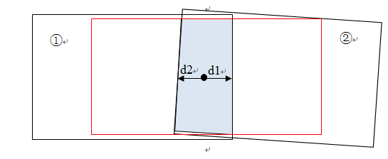
第4章 亮度校正
Alpha 蒙版图像
1、重叠区域求取，根据特征点的投影范围进行确定。
2、为了便于计算，把Alpha值归一化为[0-1]。
直接把重叠区域亮度减半并不能达到最佳效果

Slide 36
第4章 亮度校正
Alpha 融合函数
采取一定规律进行亮度衰减，用融合函数F(x)表述，融合函数的选择对蒙版图像的生成和最终的亮度校正结果起着至关重要的作用。
式中 x—— 像素离重叠区域边界的距离进行归一化后的值
构建参数a、p 来控制融合函数取值的变化规律，取合适的值达到最佳效果。
Notes:
为了达到理想的亮度校正效果，在实际应用中我们不采用阶梯式的亮度下降，而是采用亮度连续缓慢下降的方法。每台投影仪在重叠区域的亮度从一个边界开始递减即Alpha 值从1开始按一定规律递减为0。我们用函数F(x)来描述Alpha 值的变化规律并称其为融合函数。

Slide 37
第4章 亮度校正
Alpha 融合函数
a和p取不同参数值时融合函数F(x)的不同变化趋势
a) a=0.25
b) a=0. 5
c) a=0.75
分析可知函数F(x)曲线的曲率与参数p相关,曲线变化越平缓越好
参数a和蒙版图像的亮度相关，当 a≥0.5 时，Alpha值偏大，重叠区域偏暗，当 a≤0.5时，Alpha值偏小，重叠区域偏亮。

Slide 38


第4章 亮度校正
亮度校正实施
实验得到当图像边缘融函数的相关参数a取0.5左右，p取2左右时亮度校正效果较佳。
Notes:
该函数具体对应图4-5b)中的绿色曲线，该融合函数曲线在重叠区边缘x=0和x=1处的斜率比较小，曲线变化走势比较平缓，该特点对蒙版图像中处在重叠边缘处的像素的透明度计算误差有很好的容错度，在计算时不至于出现较大幅度变化误差；同时和其他函数曲线相比，该函数的曲线在重叠区域中间x=0.5附近的斜率不至于太大，可以实现亮度的平滑过渡。

Slide 39
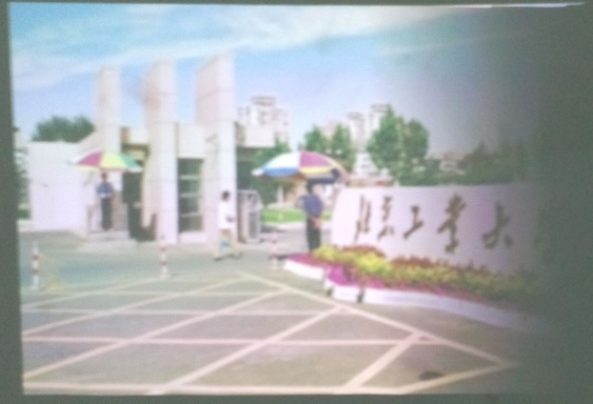
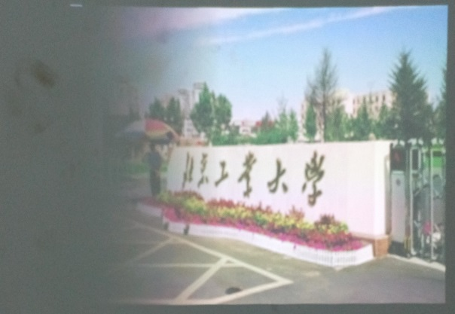

第4章 亮度校正
亮度校正实施

Slide 40
第5章 投影拼接系统硬件集成
系统组成示意图

Slide 41
第5章 投影拼接系统硬件集成
投影仪调研
工作原理和早期电视机相似，应用最早，已基本淘汰。
投影图像经过数字处理然后进行投影显示更高的亮度和对比度，体积小、重量轻。
CRT投影仪
DLP投影仪
新兴的硅基液晶技术，性能非常好，但是目前成本较高，尚未广泛应用。
液晶的光电效应投影效果比较好，色彩保真度高。
LCD投影仪
LCOS投影仪

Slide 42

第5章 投影拼接系统硬件集成
投影仪评价指标
分辨率：
投影仪分辨率表示方法是投影仪所能投射画面的水平像素数乘以垂直像素数。
亮度：
投射画面的明亮程度。亮度指标需要配合环境和屏幕来选择。
对比度：
画面由黑变到白需要经过多少个渐变层次，层次越多画面越清晰。
投射比：
投射比=投影距离/画面宽度，相同的投影距离，比值越小，获得的画面宽的越大。
投影仪
评价指标
Notes:
常见分辨率有：经济型投影仪的800×600；主流商务和教育投影仪的1024×768；中高档投影仪的1280×720和1920×1080等
如果亮度不够，投影受环境光影响就大，观众也容易疲劳，在立体投影中也会降低观众的沉浸感。屏幕的尺寸和增益亦会影响影响人的亮度感觉，因此，投影仪的亮度指标需要配合环境和屏幕来选择。
普通投影仪的投射比，通常在1.5-1.9之间。如果投影仪摆放位置和投影幕之间的空间有限，首先需要考虑投影仪的投射比。因为投影距离太小就会导致显示画面不够大，那么就需要选择投射比较小的投影仪。
从视觉感受上讲，比值越大，从黑到白的亮度对比越强烈、灰度渐变层次越丰富，能够获得更锐利、更细腻的主观视觉感受，显示彩色图片时，能够获得鲜明艳丽的效果。对比度太小的画面会给人一种灰蒙蒙的感觉。

Slide 43
第5章 投影拼接系统硬件集成
具体选型
LCD板存在老化问题，老化速度不一致会导致颜色变化，选择DLP类型。
Notes:
对于分支显示计算机一般要求配置相同，相同的计算机可以保证程序运行、图像输出等运行过程的实时一致。这样可以避免不同投影仪在输出自己画面时的不同步，增加系统的稳定性。对于主机的配置，选择目前市场上主流的计算机即可。建议4G及以上内存、独立显卡支持数字视频（DP、DVI、HDMI）输出格式。对于视频显示系统来说，显卡配置应高一些，这样既可以保持图像处理的高效性和画面显示的美观。在本课题搭建的系统中我们选择了戴尔T1700主机，该型号配有8G内存，2G的 Nvidia Quadro K620型号专业显卡。
对于相机，平面投影拼接可以使用USB摄像头，曲面投影拼接可以使用专的数码相机。要根据不同试验环境，调节好相机的各项参数如：光圈、快门等。
对于网络环境，所有计算机需连接在在同一局域网中，网线采用超五类网线。通过设置给各台计算机分配固定的IP地址，因为各台计算机之间是通过IP地址进行通信，这样设置可以确保在各台计算机的IP地址不会经常改变，便于拼接校正的实施和以后系统的使用。

Slide 44


第5章 投影拼接系统硬件集成
原形展示

Slide 45
第6章 投影拼接软件系统设计
软件设计基本原则
模块化。模块化是指把将要开发的软件系统进行功能分解，划分为多个模块。
01
02
信息隐藏。把和模块相关的程序信息尽量隐藏在本模块内部。
模块独立。一个模块单独完成一个特定功能，并且与其他模块的联系尽可能最少。
03
Notes:
投影拼接系统由硬件环境和软件系统共同组成。软件系统是投影拼接系统的大脑，它负责信息采集、计算处理、数据传输等多项重要功能。在明确了相关算法原理之后，对软件系统正确合理的规划和设计关系到多投影拼接的实用性和最终显示的准确性；也会关系到软件设计人员在设计过程中的修改、优化和以后软件版本的升级。
(1)模块化。模块化是指把将要开发的软件系统进行功能分解，每个功能的实现对应一个独立的模块，这样就可以分别对别个模块进行开发测试，最终再进行组合。模块化可以使程序的结构更为清晰。
(2)信息隐藏。信息隐藏即把和模块相关的程序信息尽量隐藏在本模块内部。有效的信息隐藏对程序编写带来较大便利，在程序修改时，某一元素需要修改，那么只需要在一个模块内部进行修改，而不需对其他模块改动。
(3)模块独立。模块独立是优秀设计的关键。模块独立顾名思义就是一个模块单独完成一个特定功能，并且与其他模块的联系尽可能最少。但是模块独立并不意味着每个模块部分的绝对独立，一个功能丰富的程序系统需要各部分之间进行有效的信息传递。在这里要做的是使信息传递高效无冗余。模块的独立对程序编写时各模块的测试和维护十分方便。

Slide 46

第6章 投影拼接软件系统设计
软件流程
主控计算机部分：
(1)配置信息读取模块：读取投影仪数目、分辨率等配置信息；
(2)摄像头驱动拍照模块：驱动摄像头拍照并进行处理；
(3)几何校正模块：实施几何校正，生成校正文件；
(4)亮度校正模块：实施亮度校正，生成蒙版图像；
(5)通信模块：负责和显示计算机通信、传递文件。
显示计算机部分：
(1)特征点图像显示模块：编辑特征点图像并显示；
(2)通信模块：与主机进行通讯、传递文件；
(3)图像显示模块：读取校正拼接信息文件，处理将要显示的图像，然后显示。

Slide 47
第6章 投影拼接软件系统设计
程序实现
Windows下VC++编程实现。对前面提出的相关算法进行编程实现，必要时调用OpenCV、OpenGL等相关函数。构建出多投影拼接实验程序。

Slide 48
工作总结与展望
工作总结
1、对平面投影拼接进行研究，并提出相关改进方法；
2、对曲面投影拼接进行研究，尝试借鉴新的算法进行实施，具
体细节需要进一步优化；
3、对投影拼接亮度校正进行研究，提出满足要求的融合函数；
4、硬件选型与集成，独立的代码编写，代码编写论述不多，贯穿始终，十分重要。
创新点
1、基本原理的基础上进行改进，实现了一种易于实施、计算简
单并能满足要求的平面几何校正方法。提出特征点扫描时的
四邻域扫描识别算算法，并编程实现；
2、把格雷编码方法在曲面投影拼接上尝试应用，编程实现；
3、构建新的亮度校正函数。

Slide 49
工作总结与展望
1、投影仪数目增加，带来的一系列问题及应对；
2、曲面投影几何校正的进一步研究；
3、增加系统对环境的抗干扰能力；
4、功能的进一步丰富，视频播放亟待解决，完
整的应用软件系统的推出。
工作展望
Notes:
(1)由于客观原因我们仅对由两台投影仪组成的投影拼接系统进行了相关理论叙述和具体实验。但在现实环境中所需要的投影仪数目不仅仅为固定的两台，随着环境不同，投影仪数目、排列方式等均有不同要求。怎样在两台投影仪的基础上进行扩展实现更多投影仪组成的多投影拼接系统需要进一步的理论研究与实验探索。

Slide 50
参考文献
[1] M.Hereld, I. Judson, and R. Stevens. Instruction to Building Projection-based Tiled Display Systems[J]. IEEE Computer Graphics and Applications，July/August 2000，22-28.
[2] 张军,王邦平,李晓峰. 多投影仪显示系统异形重叠区域的边缘融合方法[J]. 四川大学学报(工程 科学版). 2010(01).
[3] Brown M, Majumder A, Yang R. Camera-based calibration techniques for seamless multi-projector displays[J]．IEEE Transactions on Visualization and Computer Graphics，2005， 11 (2)：193-206．
[4] Wang Xiu-hui. Research on the collaboration of multi-projector display wall and the three-dimensional interactions techniques[D]. Hangzhou: Zhejiang University，2007．
[5] Li Chao, Lin Hai, Shi Jiao-ying. A survey of multi-projector tiled display wall construction[C].Third International Conference on Image and Graphics，2004: 452-455．
[6] Huang Miao. Multi-projector display system[D].Hangzhou：Zhejiang University，2010．
[7] Leigh J, Johnson A, Renambot L. Scalable resolution display walls [C]. IEEE Proceedings.2013,101 (1):115-129．
[8] Majumder A, Sajadi B. Large area displays：the changing face of visualization [C]. IEEE Computer, 2013,46(5)：26-33．
[9] Ebert A, Thelen S, Olech P, et al．Tiled++:an enhanced tiled hires display wall [J]．IEEE Transactions on Visualization and Computer Graphics,2010,16(1 ) ：120-132．
[10] Roman P, Lazarov M, Majumder．A Scalable distributed paradigm for multi-user interaction with tiled rear projection display walls[J].IEEE Transactions on Visualization and Computer Graphics,2010,16(6)：1623-1632．
[11] Sajadi B, Majumder A．Auto calibration of multi-projector CAVE-like immersive environments[J]. IEEE Transactions on Visualization and Computer Graphics，2012,18(3 )：381 -393.

Slide 51
攻读硕士学位期间的学术成果
[1]张亚，樊东卫，苏丽颖，徐鹏飞，崔辰州等.球幕数字天象厅多投影拼接技术究.天文研究与技术.(已录用).
[2]苏丽颖，张亚，崔辰州，樊东卫等.基于Qt面向不规则投影面的投影校正系统,软件著作权，2015SR080069.

Slide 52

LOGO
北京工业大学
基于相机反馈的多投影拼接系统研究
我们毕业啦
其实是答辩的标题地方
感谢各位老师
张亚 S201301104

